Slide 1

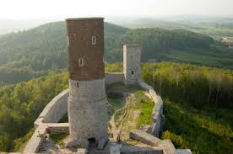
Prezentacja Województwa Świętokrzyskiego
Elementy historyczne

Slide 2
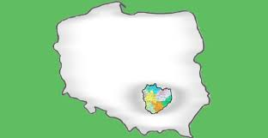
Informacje ogólne o regionie Świętokrzyskim
Dzieje Ziemi Świętokrzyskiej związane są z początkami Państwa Polskiego. Tu bowiem powstawały pierwsze osady ludów słowiańskich, z których prastara Wiślica urosła do rangi stolicy państwa Wiślan.

Slide 3
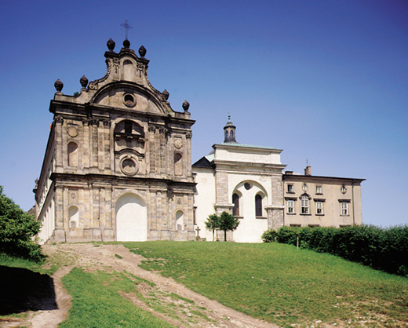
Klasztor Benedyktyński na Łysej Górze
Założony w XII wieku benedyktyński klasztor na Łysej Górze, z pierwszymi w Polsce relikwiami Krzyża Świętego, był do XVII wieku największym sanktuarium w kraju. Pielgrzymowali do niego polscy królowie i książęta. Góra, nazwana później Świętym Krzyżem, dała nazwę całemu łańcuchowi górskiemu oraz stała się z czasem symbolem całego regionu.

Slide 4
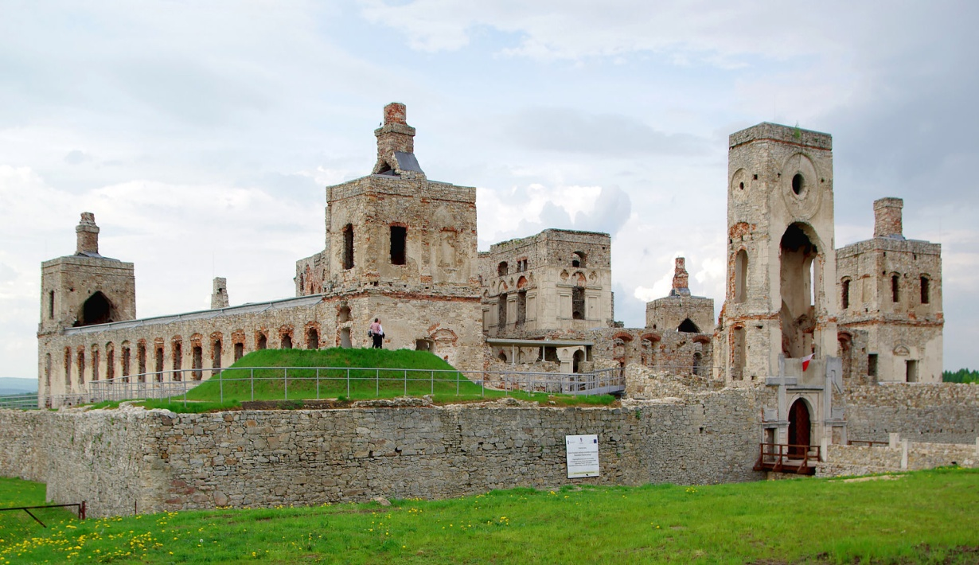
Krzyżtopór
Zbudowany w latach 1627–1644 przez wojewodę Krzysztofa Ossolińskiego; nigdy nie został w pełni ukończony. Jest to obszerny zamek w stylu włoskim typu palazzo in fortezza. W 1894 roku Stanisław Tomkowicz przypisał autorstwo projektu budowniczemu znanemu jako Lauretius de Sente (Wawrzyniec Senes). Od strony północnej przylegały do zamku ogrody w stylu włoskim.
Historia autorstwa projektu pałacu i jego kształtu pozostaje wciąż nie do końca poznana. Brak zachowanych planów budowy oraz sztychów sprzed przebudowy w XVIII wieku uniemożliwia dziś faktyczne odtworzenie wizerunku zamku z połowy XVII wieku.

Slide 5
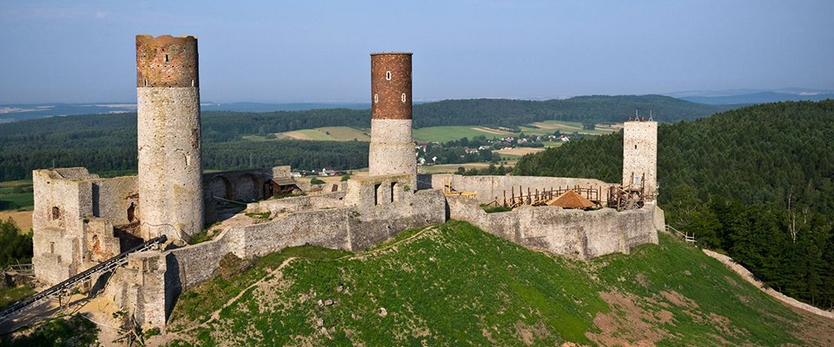
Zamek w Chęcinach
Ziemia ta była świadkiem wielu wydarzeń, trwale zapisanych w annałach historii. W 1347 roku król Kazimierz Wielki ogłosił w Wiślicy słynne statuty, czyli pierwsze spisane polskie prawa. „Zjazd ziem polskich" na zamku w Chęcinach w 1331 roku uważany jest za początek przyszłych sejmów. W XVI i XVII wieku powstały na Ponidziu główne ośrodki ruchu reformacyjnego. Tu tworzono pierwsze szkoły z polskim językiem wykładowym, wydawano pierwsze polskie książki i drukowano tłumaczenia Biblii.

Slide 6
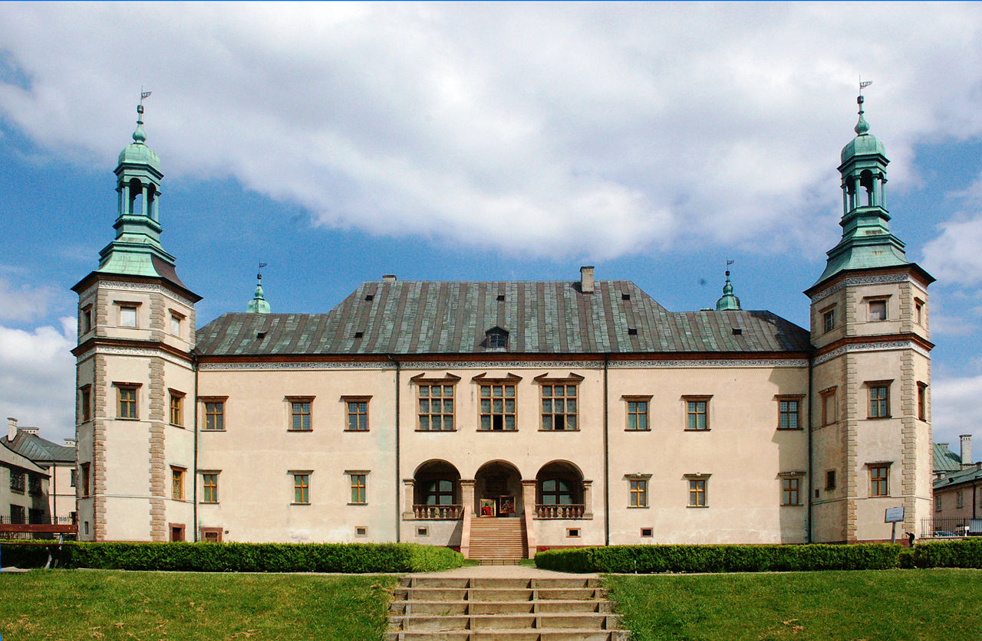
Pałac Biskupów Krakowskich
– barokowy pałac w Kielcach, była rezydencja biskupów krakowskich. Najlepiej zachowana oryginalna wczesnobarokowa rezydencja pałacowa z 1 poł. XVII wieku w Polsce.
Wzniesiono ją na Wzgórzu Katedralnym z inicjatywy i prywatnych funduszy kanclerza wielkiego koronnego i biskupa krakowskiego Jakuba Zadzika. W 1816 r. Stanisław Staszic stworzył w pałacu Szkołę Akademiczno-Górniczą. Po Powstaniu styczniowym zaborcy usunęli hełmy na wieżach i figury posłów moskiewskiego i szwedzkiego na frontonie. Pałac w XX wieku pełnił rolę sztabu legionowego Józefa Piłsudskiego, biura werbunkowego, drukarni, poczty, biura przepustek i siedziby redakcji lokalnego dziennika. W latach 20. według projektu Szyszko-Bohusza zrekonstruowano barokowe hełmy na wieżach. W latach międzywojennych urząd wojewódzki. W latach 1945–1971 siedziba Wojewódzkiej Rady Narodowej. Od 1971r. mieści się w nim Muzeum Narodowe. Z tyłu pałacu, w 2005 roku otwarto Ogród Włoski.

Slide 7
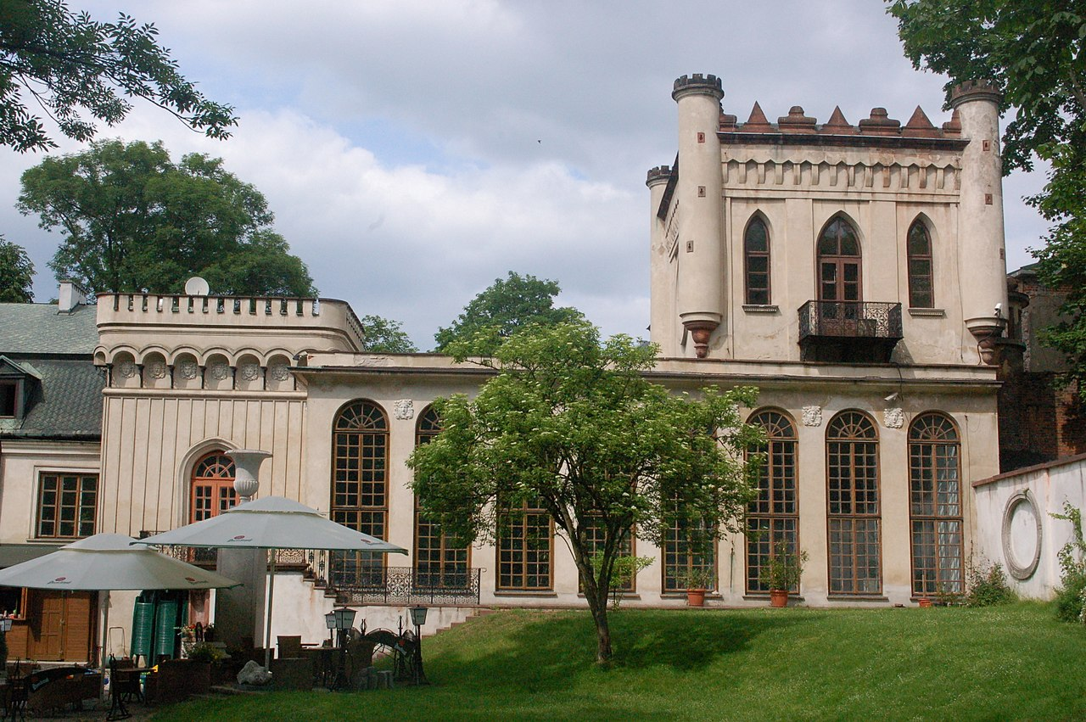
Pałac Tomasza Zielińskiego
– zabytkowy obiekt w centrum Kielc położony tuż obok Pałacu Biskupów Krakowskich przy ulicy Zamkowej. W skład wnętrza pałacyku wchodzi kilkanaście pomieszczeń, m.in.: Sala Koncertowa, Sala Klubowa, Sala Portretowa, kawiarnia, biblioteka, dwie baszty, oranżeria. Pałacyk swą nazwę zawdzięcza Tomaszowi Zielińskiemu, który w latach 1847–1858 dzierżawił ten obiekt od rządu i przekształcił go w kompleks pałacowo-ogrodowy. Od 1985 roku jest to siedziba Domu Środowisk Twórczych, który organizuje w tym miejscu wystawy prac, koncerty oraz spotkania z ludźmi sztuki, nauki i polityki.

Slide 8
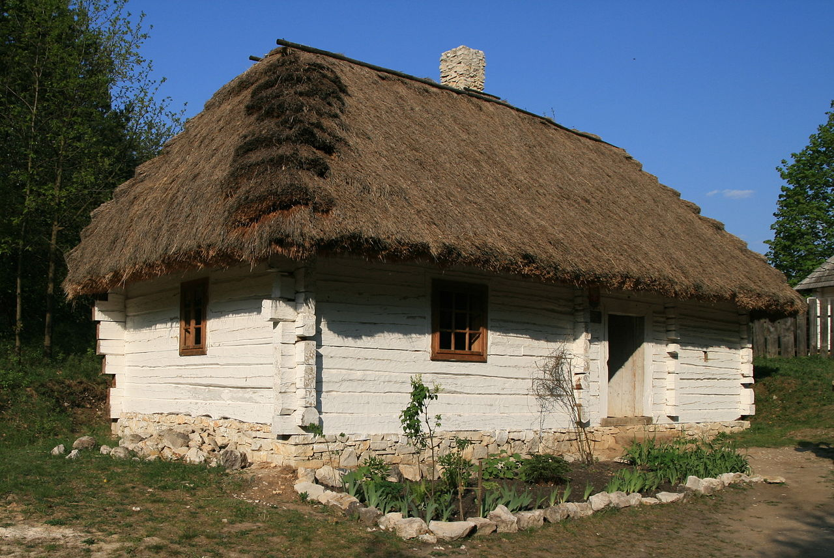
Muzeum Wsi Kieleckiej w Kielcach
Polskie muzeum etnograficzne z siedzibą w Kielcach. Celem działania muzeum jest gromadzenie, ochrona i udostępnianie zabytków kultury ludowej z obszaru województwa świętokrzyskiego, ze szczególnym uwzględnieniem budownictwa ludowego oraz popularyzacja kultury ludowej. Park Etnograficzny, w którym znajdują się stałe ekspozycje budownictwa wiejskiego, małomiasteczkowego i dworskiego, usytuowany jest w Tokarni, około 20 kilometrów od Kielc. Skansen, położony w malowniczym zakolu Czarnej Nidy, liczy aż 65 hektarów, z czego 20 hektarów stanowi las. Zróżnicowanie terenu skansenu pozwala prezentować zabytkowe budynki w warunkach zbliżonych do naturalnych.

Slide 9
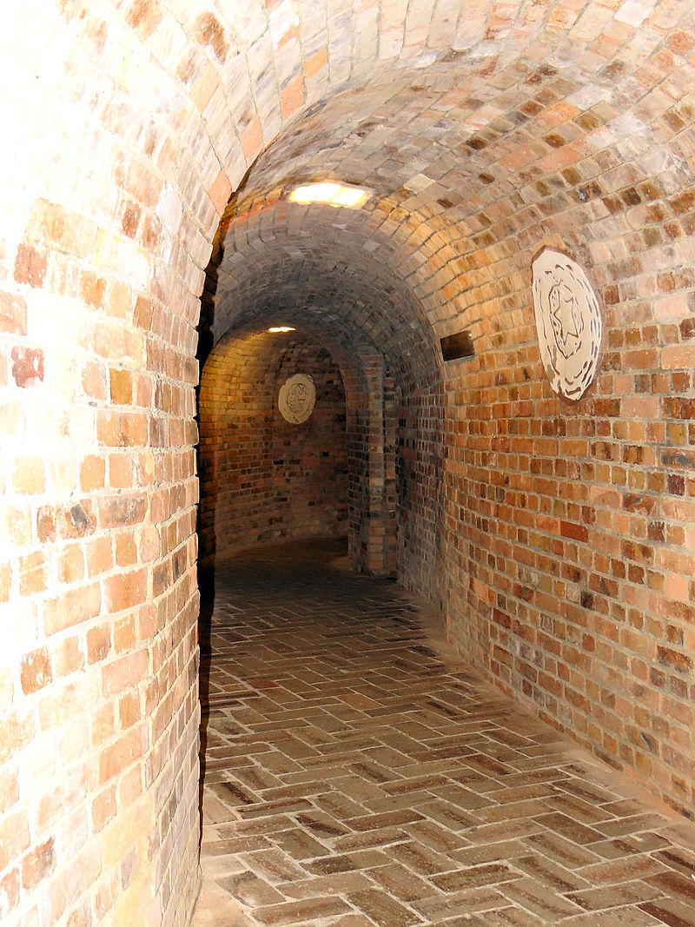
Podziemna Trasa Turystyczna w Sandomierzu
– połączony w trasę turystyczną zespół dawnych miejskich piwnic i składów, znajdujący się w Sandomierzu. Wejście do podziemi znajduje się przy Rynku 12 (boczne wejście od ul. Oleśnickich), natomiast wyjście - w budynku sandomierskiego Ratusza. Sandomierska trasa została udostępniona zwiedzającym w 1977 roku. Trasa składa się z 34 połączonych ze sobą pomieszczeń, położonych na głębokości od 4 do 12 metrów pod powierzchnią. Składają się na nią pochodzące z XIV i XV wieku kupieckie piwnice i składy; w części udało się zachować pierwotne obmurowania.. W części sal znajdują się ekspozycje związane z historią Sandomierza, życiem codziennym jego mieszkańców oraz tutejszym rzemiosłem. Podczas zwiedzania przywoływane są liczne legendy związane z miastem, w tym najsłynniejsza o Halinie Krępiance i ocaleniu grodu przed Tatarami w XIII wieku.

Slide 10
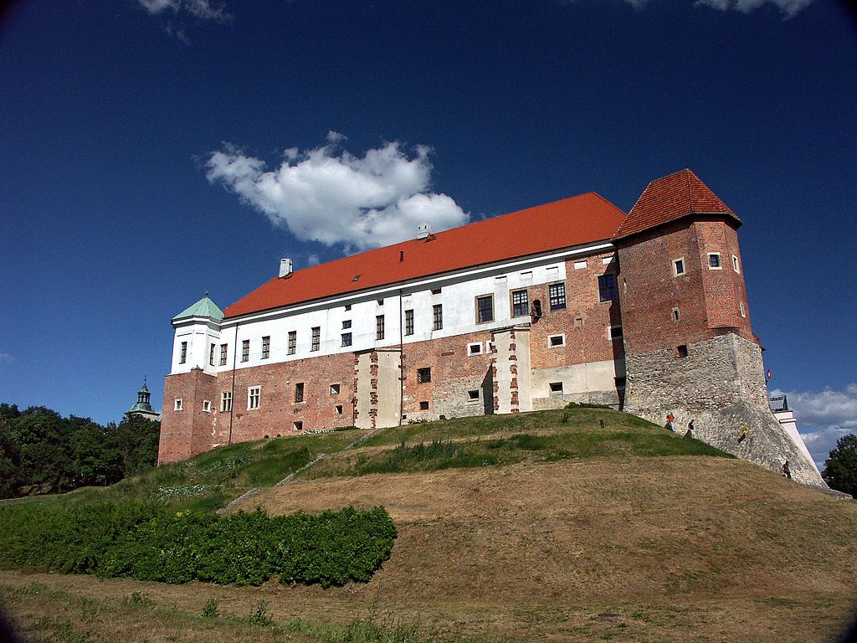
Zamek królewski w Sandomierzu
– budowla wzniesiona na skarpie w Sandomierzu przez Kazimierza Wielkiego, rozbudowana w XVI wieku. Kazimierz Wielki był na zamku w Sandomierzu 18 razy i łącznie spędził na nim 25 miesięcy. W czasie Potopu szwedzkiego zamek i miasto zostały 13 października 1655 roku zajęte przez wojska szwedzkie pod dowództwem gen. Roberta Douglasa. 1 lutego 1656 roku Stefan Czarniecki odbił miasto, ale nie zdołał zająć zamku. W związku z atakami wojsk Czarnieckiego i hetmana Jerzego Lubomirskiego szwedzka załoga zamku z komendantem płk. Sinclerem otrzymała od przebywającego w pobliżu króla Szwecji Karola X Gustawa rozkaz ewakuacji i wysadzenia zamku. Ocalało wówczas jedynie skrzydło zachodnie, które jest jedyną pozostałością dawnej warowni. Po trzecim rozbiorze Polski zaborcze władze austriackie przeznaczyły budynek zamkowy na więzienie i siedzibę sądu kryminalnego.

Slide 11
Autorzy: Z.Kozikowska, M.Smolarczyk klasa IV

